Slide 1
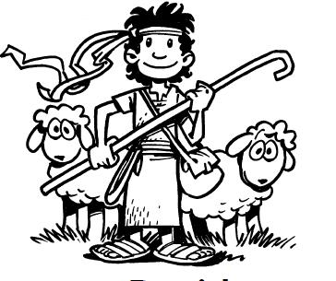
2017.05.22. reggeli áhítat
Gerendás, Általános Iskola

Slide 2
Isten fegyverzetének felöltése

Slide 3
„Végül pedig erősödjetek meg az Úrban és az ő hatalmas erejében.” Róm 6,10

Slide 4
„Öltsétek magatokra az Isten fegyverzetét, hogy megállhassatok az ördög mesterkedéseivel szemben. Ef 5,11

Slide 5
„Mert a mi harcunk nem test és vér ellen folyik, hanem erők és hatalmak ellen, a sötétség világának urai és a gonoszság lelkei ellen,…” Ef 6,12a

Slide 6
„Éppen ezért vegyétek fel az Isten fegyverzetét, hogy ellenállhassatok a gonosz napon, és mindent leküzdve megállhassatok.” Ef 6,13

Slide 7
„Álljatok meg tehát, felövezve...”
Ef 6,14a

